Slide 1
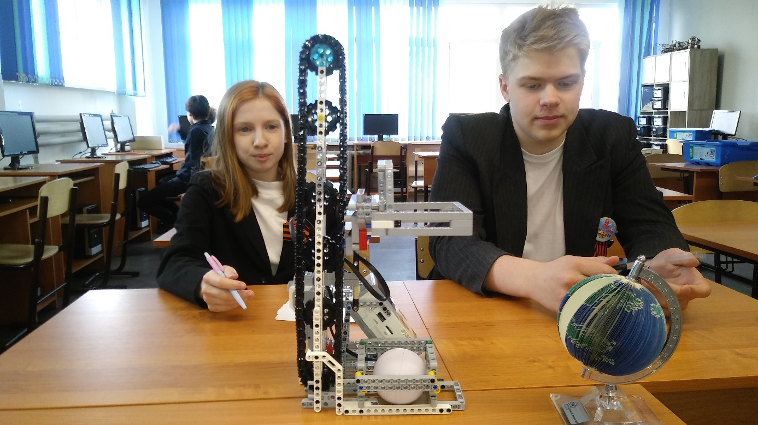
АйРад.
Мобильный спортзал.
Подготовили ученики
МАОУ Алабинской СОШ с УИОП
им.Героя РФ С. А. Ашихмина
Московская область,
Иванова Дарья Сергеевна,
Косов Даниил Алексеевич
Куратор:
Иванова Марина Валерьевна

Slide 2
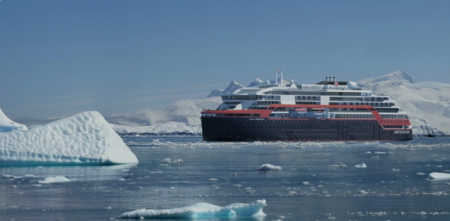
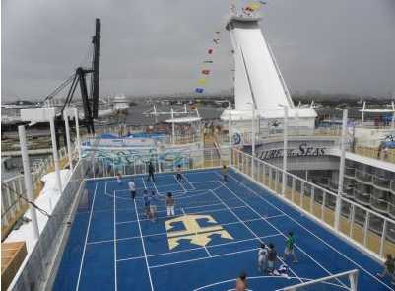
Актуальность:
В современном мире польза движения неоспорима – это необходимый элемент жизнедеятельности организма. Во время длительных путешествий (круизах). Переходы между портами-городами могут утомлять и наскучивать без хорошей компании. Незнакомые люди могут объединиться с помощью общих интересов или игр.
Проблема, которая может возникнуть для любой компании во время круизов - это подбор мероприятий во время путешествия.

Slide 3
Цель проекта:
Развлечения во время путешествий на лайнерах.
Рассмотреть механизмы функциональности, практичности и доступности спортивных залов и тренажеров. Предложить рекомендации, направленные на облегчение этого процесса.
Предложить прототипы устройств, направленные на облегчение этого процесса.

Slide 4
Методы решения:
Работать над пространством спортивных (тренажерных) залов и усовершенствовать их.
  Усовершенствовать внутреннее пространство на лайнере для различных спортивных игр.

Slide 5
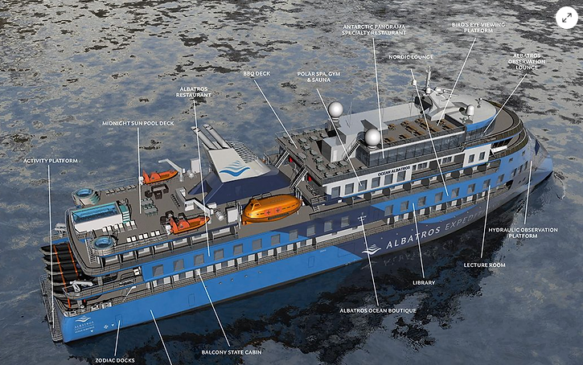
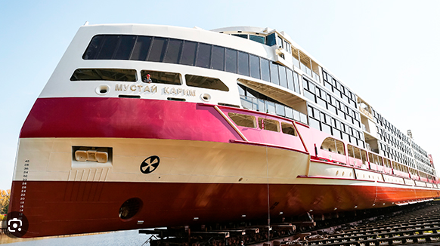
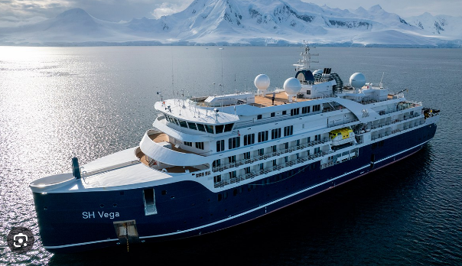
Лайнеры:
Представлены новейшие лайнеры для путешествий в северных водах и единственный лайнер в России.
Ocean Albatros, лайнер SH Vega компании Swan Hellenic, Мустай Карим.

Slide 6
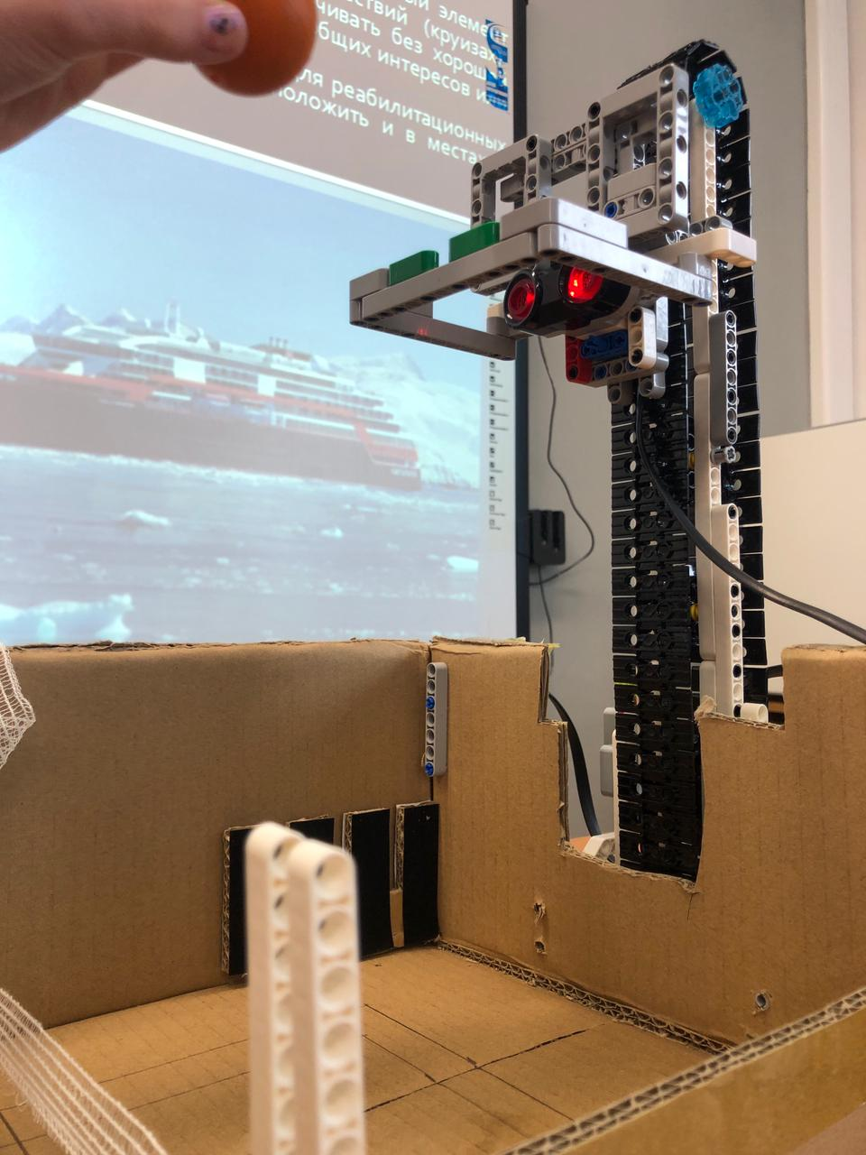
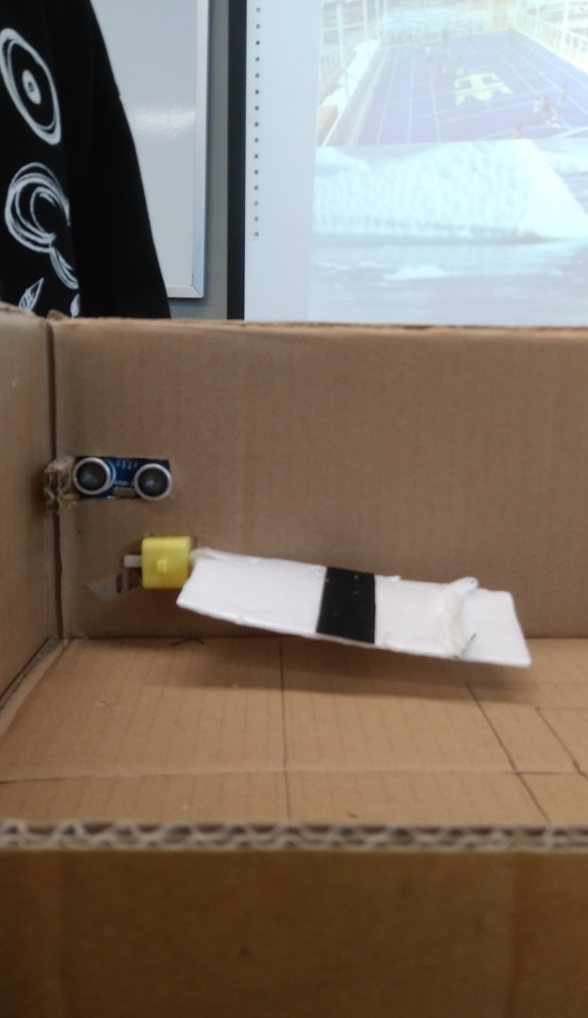
АйРад.
Так возникла идея создания мобильного спортивного зала, для реабилитационных центров. Мобильный спортивный зал, также можно расположить и в местах с ограниченным пространством.

Slide 7
Для модели необходимо:
Датчики: касания, ультразвука.
Достаточное освещение в пространстве.
Пустое пространство.

Slide 8
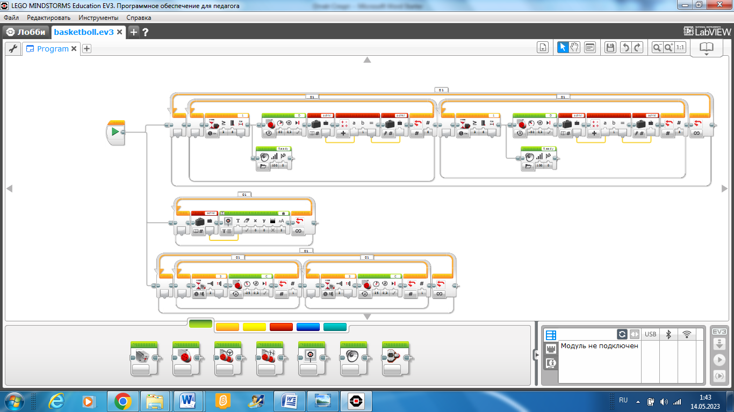
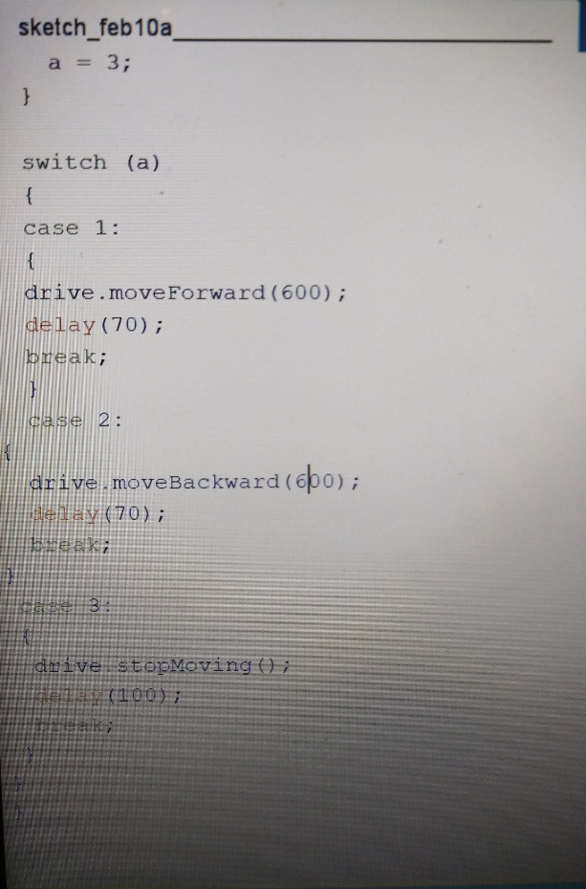
Примерная Программа.

Slide 9
Область применения:
Можно создать мобильные спортивные залы, для реабилитационных центров. Мобильный спортивный зал, также можно расположить и в местах с ограниченным пространством. Например, круизных лайнерах или ледоколах.
И конечно решает проблему объединения людей. В игре люди знакомятся, объединяются и раскрывают свои возможности. Все это идет из детства, когда ребенок познает мир с помощью игровой деятельности.

